Slide 1
PONTOS RELEVANTES PARA MIGRAÇÃO DO SISTEMA DE GESTÃO DA QUALIDADE NO SETOR DE SANEAMENTO - ABNT NBR ISO 9001 VERSÃO 2008 PARA 2015
^{Autores:}
Sônia M. Santos Souza
Alessandro Siqueira Tetzner

Slide 2
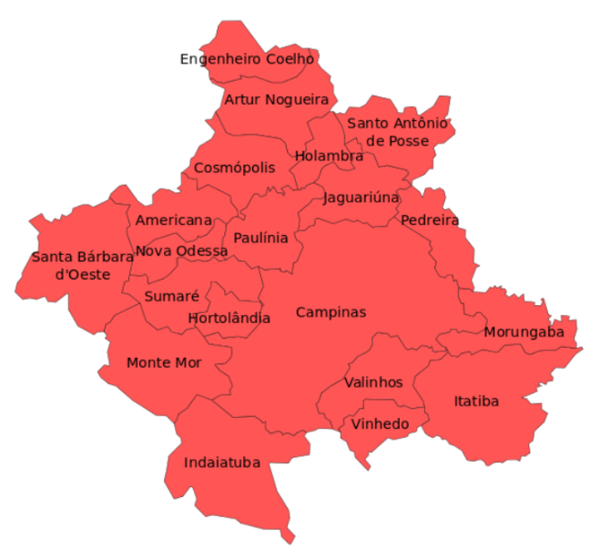
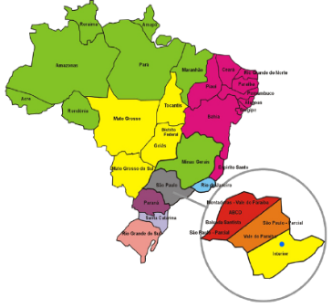
MUNICÍPIO DE CAMPINAS-SP
Está localizado em uma região Metropolitana composta por:
20 municípios (5 milhões habitantes)
População Campinas: 1.182.429 Hab. (IBGE 2017)
Estado de São Paulo

Slide 3
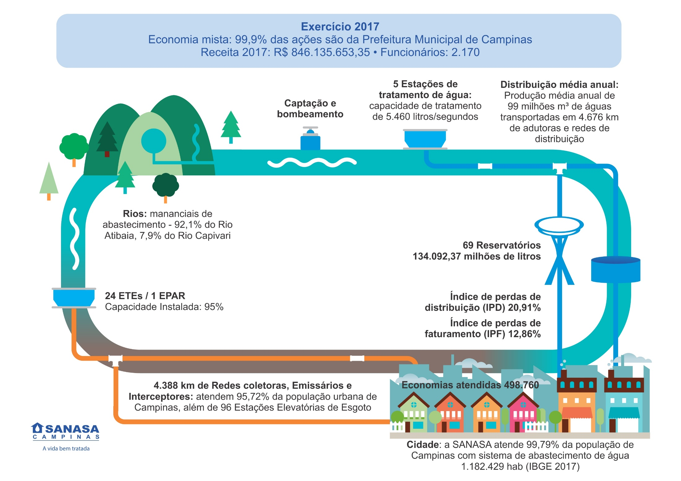

Slide 4
ETAPAS DO UP GRADE DA NORMA
Definição de migração de versão da norma pela alta direção com cronograma e divulgação, uma decisão estratégica.
O prazo estabelecido pela International Organization for Standardization – ISO (Organização Internacional para Padronização) para transição é até setembro de 2018.
Neste trabalho será apresentado o estudo de caso da Sanasa - Campinas, que efetuou o de up grade para a nova versão em junho 2017.
Reciclagem da equipe de trabalho do projeto;
Treinamento ABNT NBR ISO 9001:2015:
Interpretação e implantação;
Up grade de auditores líderes.
Up grade de auditores internos;
Diagnóstico do Sistema atual;
Manutenções, inovações, atualizações do Sistema.

Slide 5
RELACIONAMENTO COM OUTRAS NORMAS DO SG
Sempre é bom lembrar:
ABNT NBR ISO 9001:2015 - Item 0.4 – “Esta norma não inclui requisitos específicos para outros sistemas de gestão, como aqueles para gestão ambiental, gestão da saúde e segurança ocupacionais ou gestão financeira”.

Slide 6
ABNT NBR’s ISO 9001:2015 e ISO 9001:2008 (Anexo A)
Algumas diferenças: Esclarecimentos: Nova estrutura, terminologia e conceitos.
VERSÃO 2015 | VERSÃO 2008
Informação documentada é usada para todos os requisitos de documentos. Não é mais requerido a elaboração de informação documentada para Controle de Documentos, Controle de Registros, Controle de saídas não conformes, Controle de auditoria interna, Controle de ações corretivas, Manual da Qualidade. | Documentação, manual da qualidade, procedimentos documentados, plano da qualidade
Reter Informação documentada, para definir documentos necessários para evidenciar conformidade do requisito. Mas a determinação de qual informação documentada precisa ser retida, por qual período e por qual meio é responsabilidade da organização. | Registros
Ambiente para a operação de processos, Requisitos revisados e mais explícitos. O foco permanece na interferência destes fatores sobre a conformidade dos produtos e serviços. | Ambiente de trabalho.

Slide 7
PONTOS RELEVANTES - ESCOPO
ISO 9001:2015: Melhoria do SGQ , visando garantir o alcance dos objetivos da organização. Inclui suas diretrizes estratégicas(e a Qualidade) que deverá constar no escopo.
ESCOPO define:
a atuação do SGQ na organização;
limite e a abrangência de quais setores ou processos serão auditados.
Elaboração do Escopo:
Analisar questões: legais, tecnológicas, competividade, mercado, culturais, sociais.
Abranger o que for essencial para a sobrevivência da organização, todas as partes interessadas que impactem a organização ou dependa da mesma, e as diretrizes estratégicas, sempre de forma atualizadas.

Slide 8
ESCOPO- DINÂMICO
Exemplo de Escopo: A organização atua em um município.
“Projeto, Implantação e Manutenção de Redes de Distribuição de Água, de Coleta e Afastamento de Esgoto; Tratamento de Água e de Esgoto; Atendimento e Comercialização da Distribuição de Água, Coleta e Afastamento de Esgoto do Município de Campinas – S.P.”
Exemplo-Atualização de Escopo: A organização poderá atuar em mais municípios.
“Projeto, implantação e manutenção de redes de distribuição de água, de coleta e afastamento de esgoto; tratamento de água e de esgoto; atendimento e comercialização da distribuição de água, coleta e afastamento de esgoto nos municípios de atuação.”

Slide 9
PONTOS RELEVANTES-CONTEXTO ORGANIZAÇÃO
CONTEXTO DA ORGANIZAÇÃO: Identificação de fatores Internos (valores, cultura, conhecimento e desempenho da organização) e externos (ambiente legal, tecnológico, social, econômico, cultural, etc.), que afetam a organização;
Definir as partes interessadas, quem pode influenciar e quem são influenciados pela organização, pois esses podem impactar o desempenho da organização como um todo.
Focar na abordagem de processo, abordar riscos e oportunidades e atribuir responsabilidades e autoridades;

Slide 10
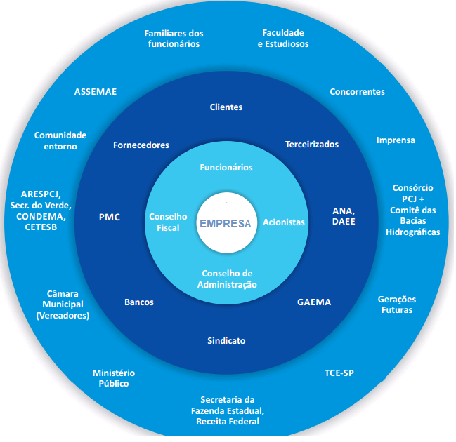
PARTES INTERESSADAS
É importante tratarmos esta questão avaliando partes interessadas pertinentes, que são aquelas que fornecem risco significativo para a sustentabilidade organizacional e como suas necessidades e expectativas podem ser atendidas e qual o risco se não forem atendidas.
Mapa de Partes Interessadas

Slide 11
PONTOS RELEVANTES - LIDERANÇA
LIDERANÇA :
Alta direção X Representante da direção
Alta direção responsabilidade de liderar de forma técnica, comportamental e estratégica;
Definição de responsabilidades através, por exemplo, de plano de cargos e procedimentos operacionais;
Abordagem de processos e mentalidade de risco;
Assegurar que o SGQ alcance seus resultados pretendidos.

Slide 12
POLÍTICA DA QUALIDADE
POLÍTICA DA QUALIDADE:
É o compromisso formalizado e declarado da organização às partes interessadas.
Deve estar integrada as diretrizes estratégicas da empresa, apoiando a alta direção nas tomadas de decisões e priorização de projetos, contratação ou desligamento de contratos e estratégias para alcançar resultados.
Deve interagir com as publicações institucionais da organização.
5.2 Política
5.2.1 Desenvolvendo a política da qualidade
A Alta Direção deve estabelecer, implementar e manter uma política da qualidade que:
a) Seja apropriada ao propósito e ao contexto da organização e apoie seu direcionamento estratégico;

Slide 13
PONTOS RELEVANTES–POLÍTICA DA QUALIDADE

Slide 14
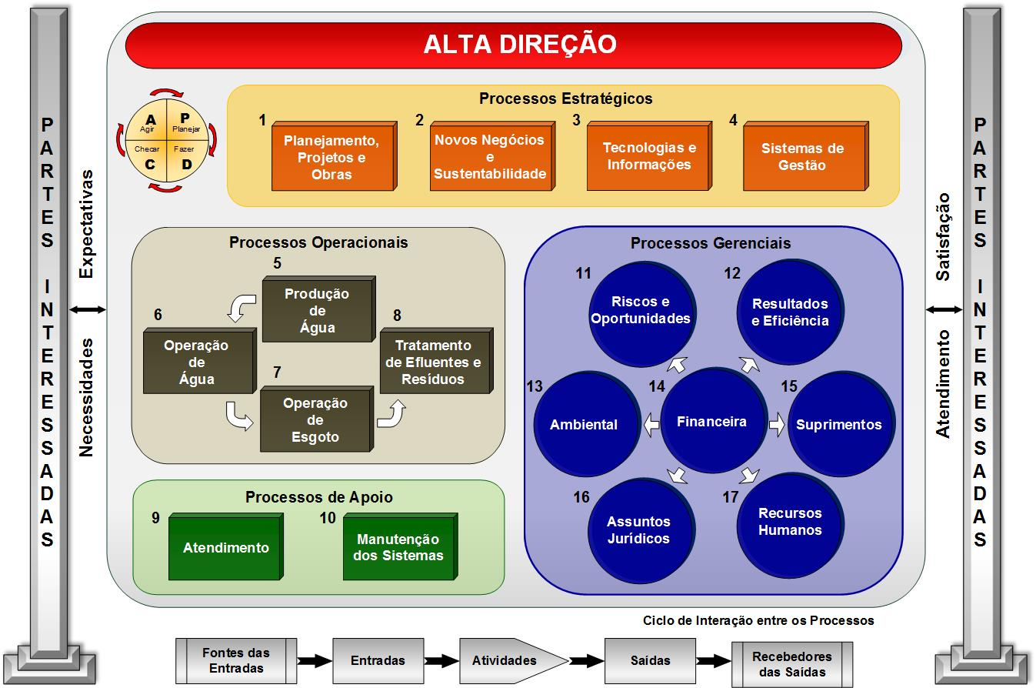
ABORDAGEM DE PROCESSOS

Slide 15
REPRESENTAÇÃO ESQUEMÁTICA DE QUALQUER PROCESSO E SUAS INTERAÇÕES
Ponto de partida
Ponto de chegada
Fontes de Entradas
Recebedores de Saídas
Entradas
Atividades
Saídas
Processos antecedentes
Por exemplo:
Em provedores (internos ou externos),
Em clientes,
Em outras partes interessadas pertinentes
Matéria Prima, Energia, Informações, Serviços, Recursos Humanos, etc
Por exemplo:
Insumos para tratamento de água,
Serviços de manutenção
Matéria Prima, Energia, Informações, Serviços, Recursos Humanos, etc
Por exemplo:
Água tratada,
Manutenção das redes e sistemas
Processos subsequentes
Por exemplo:
Em provedores (internos ou externos),
Em clientes,
Em outras partes interessadas pertinentes
Possíveis controles e pontos para monitorar e medir o desempenho

Slide 16
MAPA DE ABORDAGEM DE PROCESSOS E INTERAÇÕES SETORIAIS – CAPTAÇÃO ATIBAIA

Slide 17
INFORMAÇÃO DOCUMENTADA X RISCO OPERACIONAL
As questões de planejamento e risco também podem disponibilizadas em informações documentadas, como por exemplo, Instruções de trabalhos.

Slide 18
Resultado das Auditorias Externas realizadas pela ABNT – Associação Brasileira de Normas Técnicas desde 2004
SANASA - CAMPINAS
Ano |  | Não-conformidades | Observações | Oportunidades de Melhoria | Tipo de auditoria
2004 | 2° semestre | 15 | 7 | 3 | Certificação*
2005 | 1° semestre | 3 | 4 | 4 | Manutenção
 | 2° semestre | 1 | 3 | 0 | Manutenção
2006 | 2° semestre | 0 | 3 | 1 | Manutenção
2007 | 2° semestre | 0 | 3 | 1 | Renovação
2008 | 2° semestre | 0 | 3 | 0 | Manutenção
2009 | 2° semestre | 0 | 3 | 1 | Manutenção
2010 | 2° semestre | 0 | 1 | 2 | Renovação
2011 | 2° semestre | 0 | 3 | 3 | Manutenção
2012 | 2° semestre | 0 | 2 | 0 | Manutenção
2013 | 2° semestre | 0 | 1 | 3 | Renovação
2014 | 2° semestre | 0 | 3 | 0 | Manutenção
2015 | 2° semestre | 0 | 4 | 2 | Manutenção
2016 | 2° semestre | 0 | 6 | 1 | Renovação
2017 | 2º semestre | 0 | 3 | 0 | Migração Versão
2018 | 2° semestre | 16 a 20 de julho de 2018 |  |  | Manutenção
19 | 49 | 21
* Em 2004 → Auditoria de testemunho do INMETRO

Slide 19
Certificado de Conformidade ABNT NBR ISO 9001:2015
SANASA - CAMPINAS

Slide 20
SONIA M.S. SOUZA
COORDENADORIA / GESTÃO DA QUALIDADE
(19)3735-5169 – sonia.souza@sanasa.com.br

